Slide 1
Prinzipien guter objektorientierter Programmierung
Klassentreffen der TLA

Slide 2
SOLID

Slide 3
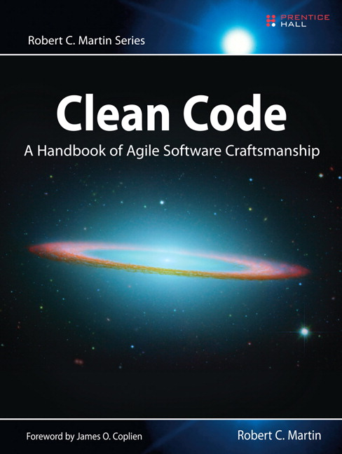
SOLID
Single responsibility principle
Open/Closed principle
Liskov substitution principle
Interface segregation principle
Dependency inversion principle
http://en.wikipedia.org/wiki/Solid_%28object-oriented_design%29

Slide 4
Single responsibility principle (SRP)
Prinzip der einzigen Zuständigkeit
Eine Klasse sollte nur einen einzigen Grund haben, sich zu ändern
Pro Zuständigkeit erhält die Klasse eine (unabhängige) „Achse“, auf der sich die Anforderungen ändern können
Führt zu Separation of Concerns (SoC)

Slide 5
„Jede Klasse sollte nur eine Verantwortlichkeit haben“
  Klar definierte Aufgabe für jedes Objekt
  Übergeordnetes Verhalten durch Zusammenspiel der Objekte
Niedrigere Kopplung und Komplexität
Mehrere Verantwortlichkeiten erkennen
  Konjunktionen in Antwort auf die Frage „Was macht die Klasse?“
S
O
L
I
D

Slide 6
Open/Closed principle (OCP)
Software-Entitäten (Module, Klassen, Methoden) sollen
  Offen sein für Erweiterung
  Aber geschlossen bezüglich Veränderung
Erweiterung beispielsweise durch Vererbung
  Nur Unterklasse ändert ihr Verhalten
Veränderung: Geänderte Anforderungen erfordern Modifikation des Codes
  Bestehender Code sollte nicht geändert werden müssen

Slide 7
Software-Entitäten (Klassen, Module, Funktionen, etc.) sollten
  Offen sein für Erweiterungen
  Aber geschlossen bezüglich Modifikation
D.h. bestehender Code sollte nicht mehr geändert werden müssen
Neue oder geänderte Anforderungen
erweitern den Code „nur“
S
O
L
I
D

Slide 8
Blog-
Software
CommentChecker
boolean isValid(Comment)
public class CommentChecker {
public boolean isValid(Comment comment) {
if (comment.isEmpty()) {
return false;
}
return true;
}
public class CommentChecker {
public boolean isValid(Comment comment) {
if (comment.isEmpty()) {
return false;
}
if (!comment.isUnicum()) {
return false;
}
return true;
}
public class CommentChecker {
public boolean isValid(Comment comment) {
if (comment.isEmpty()) {
return false;
}
if (!comment.isUnicum()) {
return false;
}
if (comment.containsSpam()) {
return false;
}
return true;
}
Modifikation

Slide 9
CommentChecker
Blog-
Software
CommentChecker
CheckedAspect
List<CheckedAspect>
boolean isValid(Comment)
boolean isValid(Comment)
register(CheckedAspect)
boolean isPositiveFor(Comment)
public class CommentChecker {
private final List<CheckedAspect> checks;
public boolean isValid(Comment comment) {
for (CheckedAspect check : checks) {
if (check.isPositiveFor(comment)) {
return false;
}
}
return true;
}
IsEmptyComment
IsUniqueComment
HasSpamComment
Erweiterungen

Slide 10
Kein Programm kann 100% immun gegen interne Modifikation sein
  Es wird Änderungen geben, die eine Modifikation bestehenden Codes erfordern
Entwickler wählt aus, welche Änderungen durch Erweiterungen ermöglicht werden
Erfahrung in Domäne und bei Umsetzung notwendig

Slide 11
Liskov substitution principle (LSP)
Objekte in einem Programm sollten durch Instanzen ihrer Subtypen ersetzbar sein, ohne die Korrektheit des Programms zu ändern
Führt zu Begriffen wie Co- und Contra-Varianz
Gibt strikte Regeln für Vererbungshierarchien
Bestes Beispiel für eine Verletzung der Regel:
  Quadrat als Unterklasse von Rechteck
Notes:
* Contravariance of method arguments in the subtype.
* Covariance of return types in the subtype.
* No new exceptions should be thrown by methods of the subtype, except where those exceptions are themselves subtypes of exceptions thrown by the methods of the supertype.
* Preconditions cannot be strengthened in a subtype.
* Postconditions cannot be weakened in a subtype.
* Invariants of the supertype must be preserved in a subtype.
* History constraint (the "history rule"). Objects are regarded as being modifiable only through their methods (encapsulation). Since subtypes may introduce methods that are not present in the supertype, the introduction of these methods may allow state changes in the subtype that are not permissible in the supertype. The history constraint prohibits this.

Slide 12
Subtypen müssen sich so verhalten wie ihr Basistyp
  Ein Subtyp darf die Funktionalität lediglich erweitern, nicht aber einschränken
Die Vererbung ist eher eine „behaves-like“- als eine „is-a“-Relation
Vererbung ist oftmals nicht das beste
Werkzeug für eine Aufgabe
(vgl. Favour Composition over Inheritance)
S
O
L
I
D

Slide 13
Rectangle
void main() {
Rectangle garden = new Rectangle();
garden.setWidth(meters(45));
garden.setHeight(meters(22));
System.out.println(garden.calculateArea());
}
setWidth(...)
setHeight(...)
calculateArea()
1045
Square
void main() {
Rectangle garden = new Square();
garden.setWidth(meters(45));
garden.setHeight(meters(22));
System.out.println(garden.calculateArea());
}
484
2025

Slide 14
Basistyp: BmeCatPriceReader
Euro readProductPriceFrom(File bmeCatFile) throws IOException {
XMLDocument xml = parseXMLFrom(bmeCatFile);
String priceString = extractPriceFrom(xml);
return Euro.parseFrom(priceString);
}
Euro readProductPriceFrom(File bmeCatFile) throws IOException {
XMLDocument xml = parseXMLFrom(bmeCatFile);
String priceString = extractPriceFrom(xml);
return Euro.parseFrom(priceString);
}
Euro readProductPriceFrom(File bmeCatFile) throws IOException {
XMLDocument xml = parseXMLFrom(bmeCatFile);
String priceString = extractPriceFrom(xml);
return Euro.parseFrom(priceString);
}
IOException
IOException
IOException
IOException
IOException
ParseException
Subtyp: ForeignCurrencyBmeCatPriceReader
@Override
Euro readProductPriceFrom(File bmeCatFile) throws IOException {
Euro notInEuro = super.readProductPriceFrom(bmeCatFile);
ExchangeRate factor = loadExchangeRateOf(foreignCurrency,
to(Euro.asCurrency()));
return notInEuro.multipliedWith(factor.asDouble());
}
IO-/ParseExc.
LoadException

Slide 15
Interface Segregation principle (ISP)
Mehrere spezifische Interfaces sind besser als ein Allround-Interface
Interfaces (Typen) sind client-spezifisch
Führt zu hoher Kohäsion (Cohesion)
  Klassen/Typen mit hoher Kohäsion repräsentieren eine wohldefinierte Einheit sehr genau
Unterstützt das SRP (Single responsibility principle)

Slide 16
Ein Klient soll nicht von Details eines Service abhängig sein, die er gar nicht benötigt
Schnittstellen und Typdeklarationen möglichst passgenau für Klienten anbieten
S
O
L
I
D

Slide 17
In Folge haben die meisten Objekte mehrere Typen
Spezifische Interfaces für einen Concern, meistens als Adjektive formuliert:
  Cloneable, Transferable, Comparable
Minimalziel:
  Schnittstellen in Nutzergruppen aufteilen

Slide 18
Dependency inversion principle (DIP)
Prinzip der Entkoppelung
  Abstraktionen sollten nicht von Details abhängen. Details sollten von Abstraktionen abhängen
  Module hoher Ebenen sollten nicht von Modulen niedriger Ebenen abhängen. Beide sollten von Abstraktionen abhängen
Beobachtung: Änderungen im niedrigen Modul führen zu Änderungen im abhängigen höheren Modul
Lösung: Hohes Modul definiert Schnittstelle, niedriges Modul realisiert/implementiert diese
Notes:
Code-Beispiel (von Wikipedia):
Problem: Lampe und Knopf, Knopf hat direkte Abhängigkeit auf Lampe.
Lösung: Zusätzliche Abstraktion „Schaltbares Gerät“

Slide 19
Klassen höherer Ebenen sollen nicht von Klassen niederer Ebenen abhängig sein, sondern beide von Interfaces
Abhängigkeit auf konkrete Klasse ist eine starke Kopplung
Auflösen per Dependency Injection:
  Abhängigkeit auf Interface
  Referenz auf konkrete Instanzen „geben lassen“
S
O
L
I
D

Slide 20
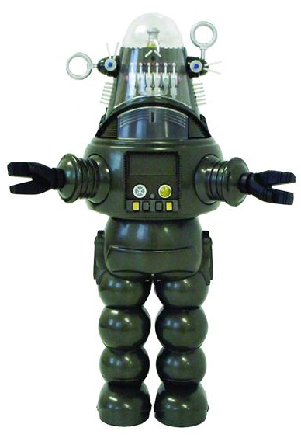
class Roboter {
private ZangenArm linkerArm;
private ZangenArm rechterArm;
public Roboter() {
super();
this.linkerArm = new ZangenArm();
this.rechterArm = new ZangenArm();
}
}
class ZangenArm {
[...]
XYZ

Slide 21
class Roboter {
private Arm linkerArm;
private Arm rechterArm;
public Roboter() {
super();
this.linkerArm = new ZangenArm();
this.rechterArm = new ZangenArm();
}
}
class ZangenArm extends Arm {
[...]
XYZ

Slide 22
class Roboter {
private Arm linkerArm;
private Arm rechterArm;
public Roboter(Arm links, Arm rechts) {
super();
this.linkerArm = links;
this.rechterArm = rechts;
}
}
class ZangenArm extends Arm {
[...]
XYZ
Dependency Injection
Roboter robby = new Roboter(
new Zangenarm(),
new Zangenarm());

Slide 23
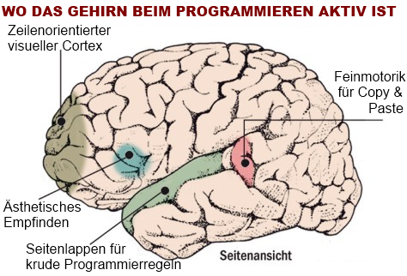
PAUSE
An dieser Stelle fünf Minuten Hirn durchlüften!

Slide 24
GRASP

Slide 25
GRASP
General Responsibility Assignment Software Patterns/Principles
Standardlösungen für typische Fragestellungen
„Mentaler Werkzeugkasten“
Neun Lösungsschemata bzw. -prinzipien
http://en.wikipedia.org/wiki/GRASP_%28object-oriented_design%29

Slide 26
Creator
Erzeuger-Prinzip legt fest, wann eine Klasse B eine Instanz einer Klasse A erzeugen können sollte:
  B ist eine Aggregation von A
  B enthält Objekte vom Typ A
  B erfasst/speichert Objekte vom Typ A
  B verwendet A-Objekte mit starker Kopplung
  B ist Experte für die Erzeugung von A-Objekten
    B hat die Initialisierungsdaten für A

Slide 27
Information Expert
Ein Objekt muss die Methoden für alle Aktionen besitzen, die mit ihm gemacht werden können
  „Do it Myself“-Strategie
  Kapselung von Daten
Beispiel (von Wikipedia):
  Positiv: Klasse Kreis mit Methode berechneFläche()
    Berechnung anhand des intern gespeicherten Radius
  Negativ: Klasse X mit Methode berechneFläche(G)
    Wobei G eine geometrische Form ist. X ist Dienstklasse.

Slide 28
Controller
Die „Steuereinheit“ des Programms
Enthält das Domänenwissen
Bestimmt, wer Systemereignisse verarbeitet
(Einziger) Ansprechpartner der GUI
Sollte selbst nicht viel Funktionalität beinhalten
  Delegiert an Domänenobjekte oder Services

Slide 29
Low Coupling
Geringe bzw. lose Kopplung
Kopplung = Maß für die Abhängigkeit einer Klasse von ihrer Umgebung (z.B. andere Klassen)
Geringe Kopplung unterstützt
  Leichte Anpassbarkeit
  Gute Testbarkeit
  Verständlichkeit, weil weniger Kontext
  Erhöhte Wiederverwendbarkeit

Slide 30
High Cohesion
Hohe Kohäsion
Kohäsion = Maß für inneren Zusammenhalt einer Klasse
  Wie „eng“ arbeiten Methoden und Attribute einer Klasse zusammen (semantische Nähe!)
Begrenzt die Komplexität des Gesamtsystems
Führt tendentiell zu geringer Kopplung
Idealer Code:
  High Cohesion/Low Coupling

Slide 31
Polymorphism
Polymorphismus
Ändert das Verhalten eines Objekts in Abhängigkeit des konkreten Typs
Methoden erhalten neue Implementierung
Vermeidet Fallunterscheidungen
  Objektorientierte, implizite Konditionalstruktur
Führt direkt auf das Entwurfsmuster „Strategie“

Slide 32
Pure Fabrication
Reine/vollständige Erfindung
Klasse ohne Bezug zur Problemdomäne
Trennt Technologiewissen von Domänenwissen
Hat meistens keinen Zustand
  Reine Dienst-Klasse
  Kapselt beispielsweise einen Algorithmus
Sollte im System nicht überwiegen

Slide 33
Indirection
Indirektion, besser: Delegation
Grundlegendes Prinzip für Code-Strukturierung
  Neben Polymorphismus/Vererbung
Kann die Kopplung verringern
Delegation lässt mehr Freiheitsgrade als Vererbung
  Benötigt allerdings mehr Code und ist aufwendiger

Slide 34
Protected Variations
Verstecken von verschiedenen konkreten Implementierungen hinter einem gemeinsamen Interface
Verwenden von Polymorphie und Delegation, um zwischen den Implementierungen zu wechseln
Schützt das Restsystem vor den Auswirkungen des Wechsels

Slide 35
Zusammenfassung GRASP
Creator
Information Expert
Controller
Low Coupling
High Cohesion
Polymorphism
Pure Fabrication
Indirection
Protected Variations

Slide 36
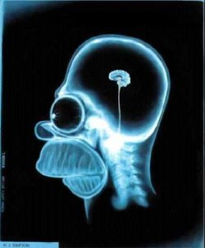
Erneute PAUSE

Slide 37
DRY

Slide 38

DRY
Don't Repeat Yourself
  Mache alles möglichst nur einmal
Als Folge ändert eine Modifikation
  Kein logisch nicht verknüpftes Element
  Alle logisch verknüpften Elemente in gleicher Weise
Universell anwendbar
  Code, Bauskripte, Testpläne, Dokumentation
http://en.wikipedia.org/wiki/Don%27t_repeat_yourself

Slide 39
KISS

Slide 40
KISS
Keep it simple, Stupid!
Die einfachstmögliche Lösung ist die (erst-)beste
Unnötige Komplexität vermeiden
  Designziel: Einfachheit
http://en.wikipedia.org/wiki/KISS_principleDesign

Slide 41
YAGNI

Slide 42
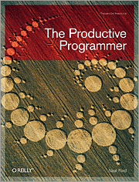
YAGNI
„You ain't gonna need it“
  Du wirst es nicht brauchen
Funktionalität (Code) erst dann hinzufügen, wenn man sie wirklich braucht
  Selbst dann nicht vorher hinzufügen, wenn man absehen kann, dass man es brauchen wird
Nicht vorhandener Code kostet keine Ressourcen (keine Tests, keine Bugs, ...)
Gegenmittel zum „Feature Creep“
http://en.wikipedia.org/wiki/You_Ain%27t_Gonna_Need_It

Slide 43
Conway

Slide 44
Conway's Law
„Organizations which design systems are constrained to produce designs which are copies of the communication structures of these organizations“
Die Kommunikationsstruktur einer Organisation findet sich in ihren Produkten wieder
Erkenntnis: Kommunikation ist ein wesentlicher Bestandteil für gutes Software-Design
http://en.wikipedia.org/wiki/Conway%27s_Law

Slide 45

Weiterführende Literatur
http://en.wikipedia.org/wiki/List_of_software_development_philosophies

